Slide 1
Perceptron de Rosemblat Adaline – Algoritmo LMS,
Baseado nos materiais didáticos dos Professores André Santana (UFPI) e Marcelo A. Fernandes(DCA – UFRN)
Elementos iniciais da área de redes neurais
No caso do algoritmo LMS: utilização das técnicas de otimização e processos estocásticos nos processos de aprendizagem.

Slide 2
Perceptron
Considerações Iniciais
.: Perceptron
No final da década de 50, Rosemblatt, prosseguindo as idéias de McCulloch-Pitts mostrou que a máquina poderia aprender a resolver uma dada tarefa com base em um processo de aprendizagem onde os parâmetros seriam ajustados até a convergencia. Ele chamou a estrutura, composta por um neuronio artificial (processador elementar) de perceptron capaz de separar dois padrões linearmente separáveis. A estrutura generalizada depois para uma rede de camada única de neurônios foi denominada de rede perceptrons; No caso múltiplos neurônios do tipo discriminadores lineares capaz de separar múltiplos padrões linearmente separáveis;
- Unidade básica: os neurônios no modelo de McCuloch-Pitts : M-P;
- Basicamente o perceptron consiste de um neurônio com pesos sinápticos e bias ajustáveis;
- Se os padrões de entrada forem linearmente separáveis, o algoritmo de
treinamento possui convergência garantida, ou seja, tem a capacidade de
encontrar um conjunto de pesos que classifica corretamente os dados;
- Os neurônios do perceptron são similares ao de McCulloch-Pitts, por terem a função de ativação do tipo degrau, mas possuem pesos associados e bias;
Redes Neurais Artificiais
André M. Santana
UFPI - DIE

Slide 3
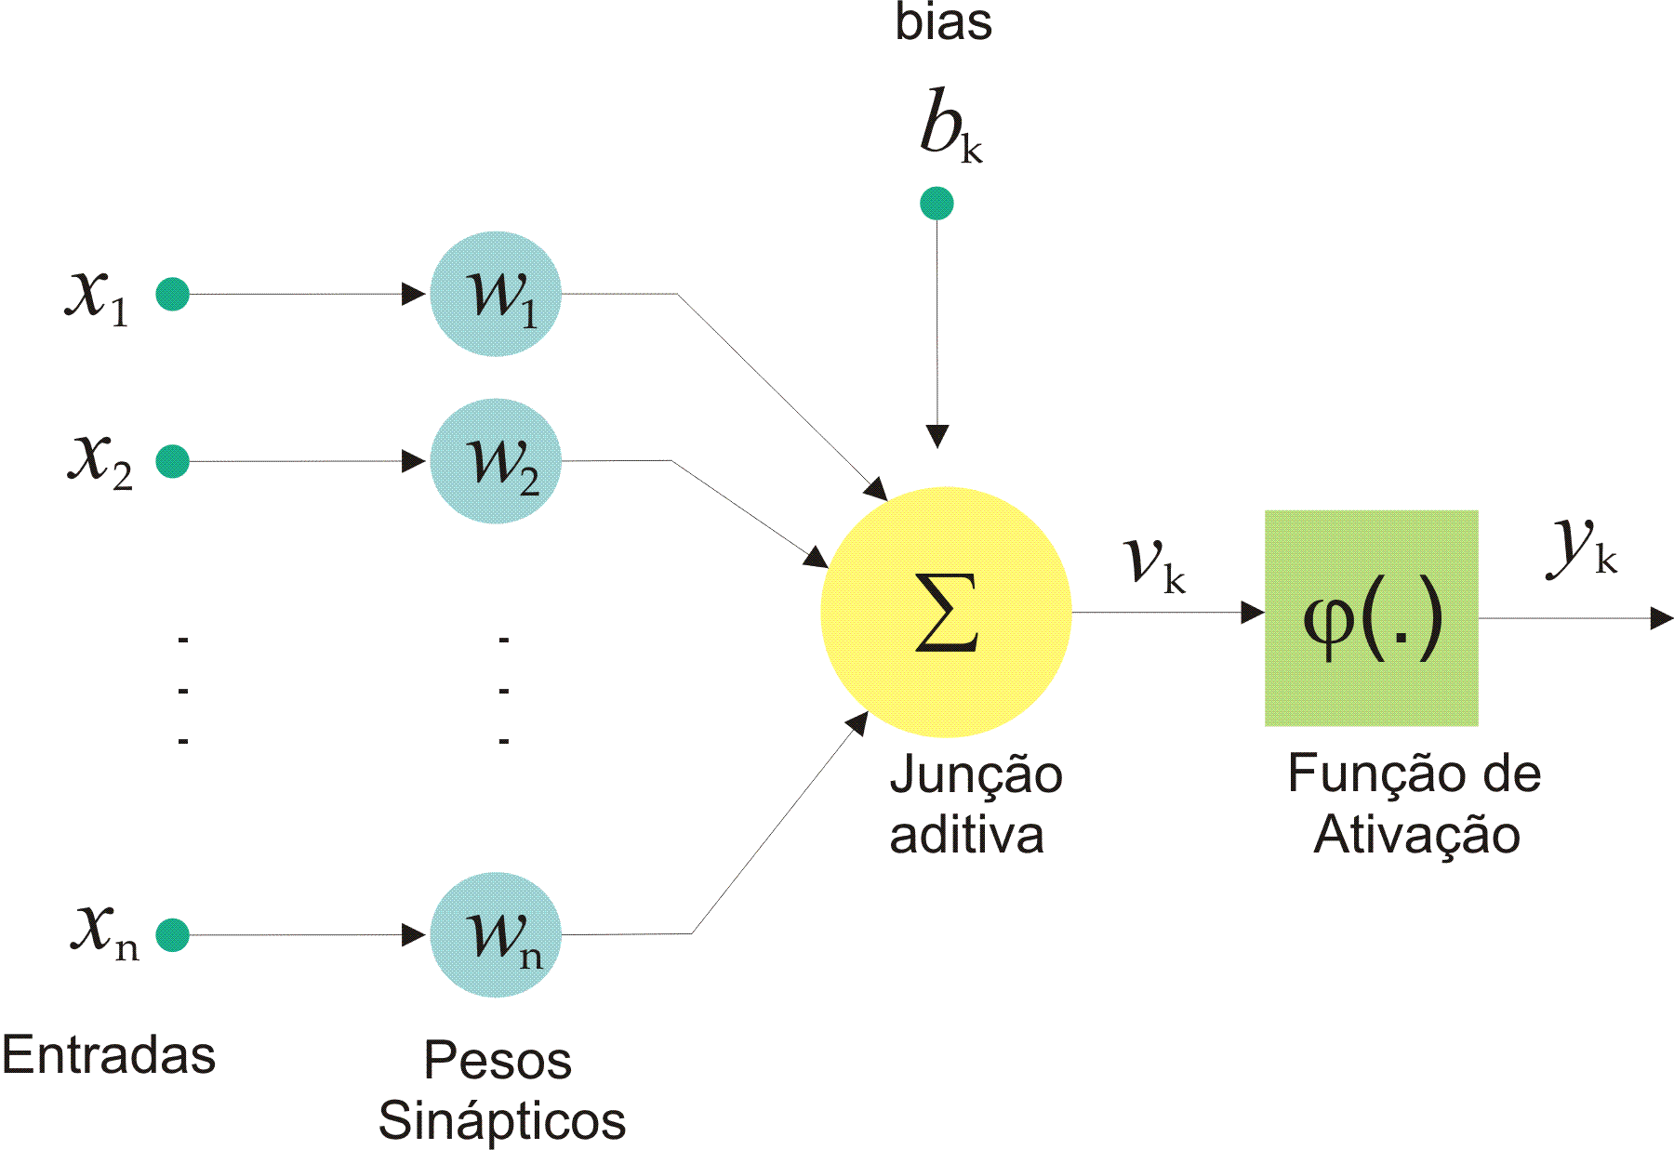
Perceptron
Considerações Iniciais
.Modelo do Neurônio de Mc-Culloch-Pitts
Perceptron
Redes Neurais Artificiais
André M. Santana
UFPI - DIE

Slide 4
Perceptron de uma camada (Single-layer Perceptron - SLP)
Funções de Ativação
Função sinal
Função linear
Função Sigmoide

Slide 5
Aprendizagem supervisionada
s-ésimo
vetor de
Algoritmo de convergência do Perceptron
Algoritmo do erro médio quadrático mínimo (LMS)
Algoritmo da retropropagação
entrada
Meio
x
s
Supervisor
externo
d
Vetor
Resposta
s
desejado
atual
+
y
s
RNA
Σ
−
Sinal erro
e
s
Algoritmo
adaptativo

Slide 6
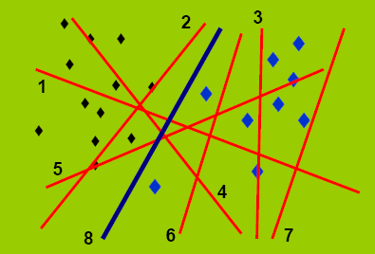
Perceptron
Algoritmo de Aprendizagem
.: Treinamento
Redes Neurais Artificiais
André M. Santana
UFPI - DIE

Slide 7
Perceptron
Algoritmo de Aprendizagem
.: Algoritmo de aprendizagem do Perceptron
1- Inicializar
2 – Repetir
até que e(n) = 0 para todos os elemnetos do conjunto de treinamento.
Redes Neurais Artificiais
André M. Santana
UFPI - DIE

Slide 8
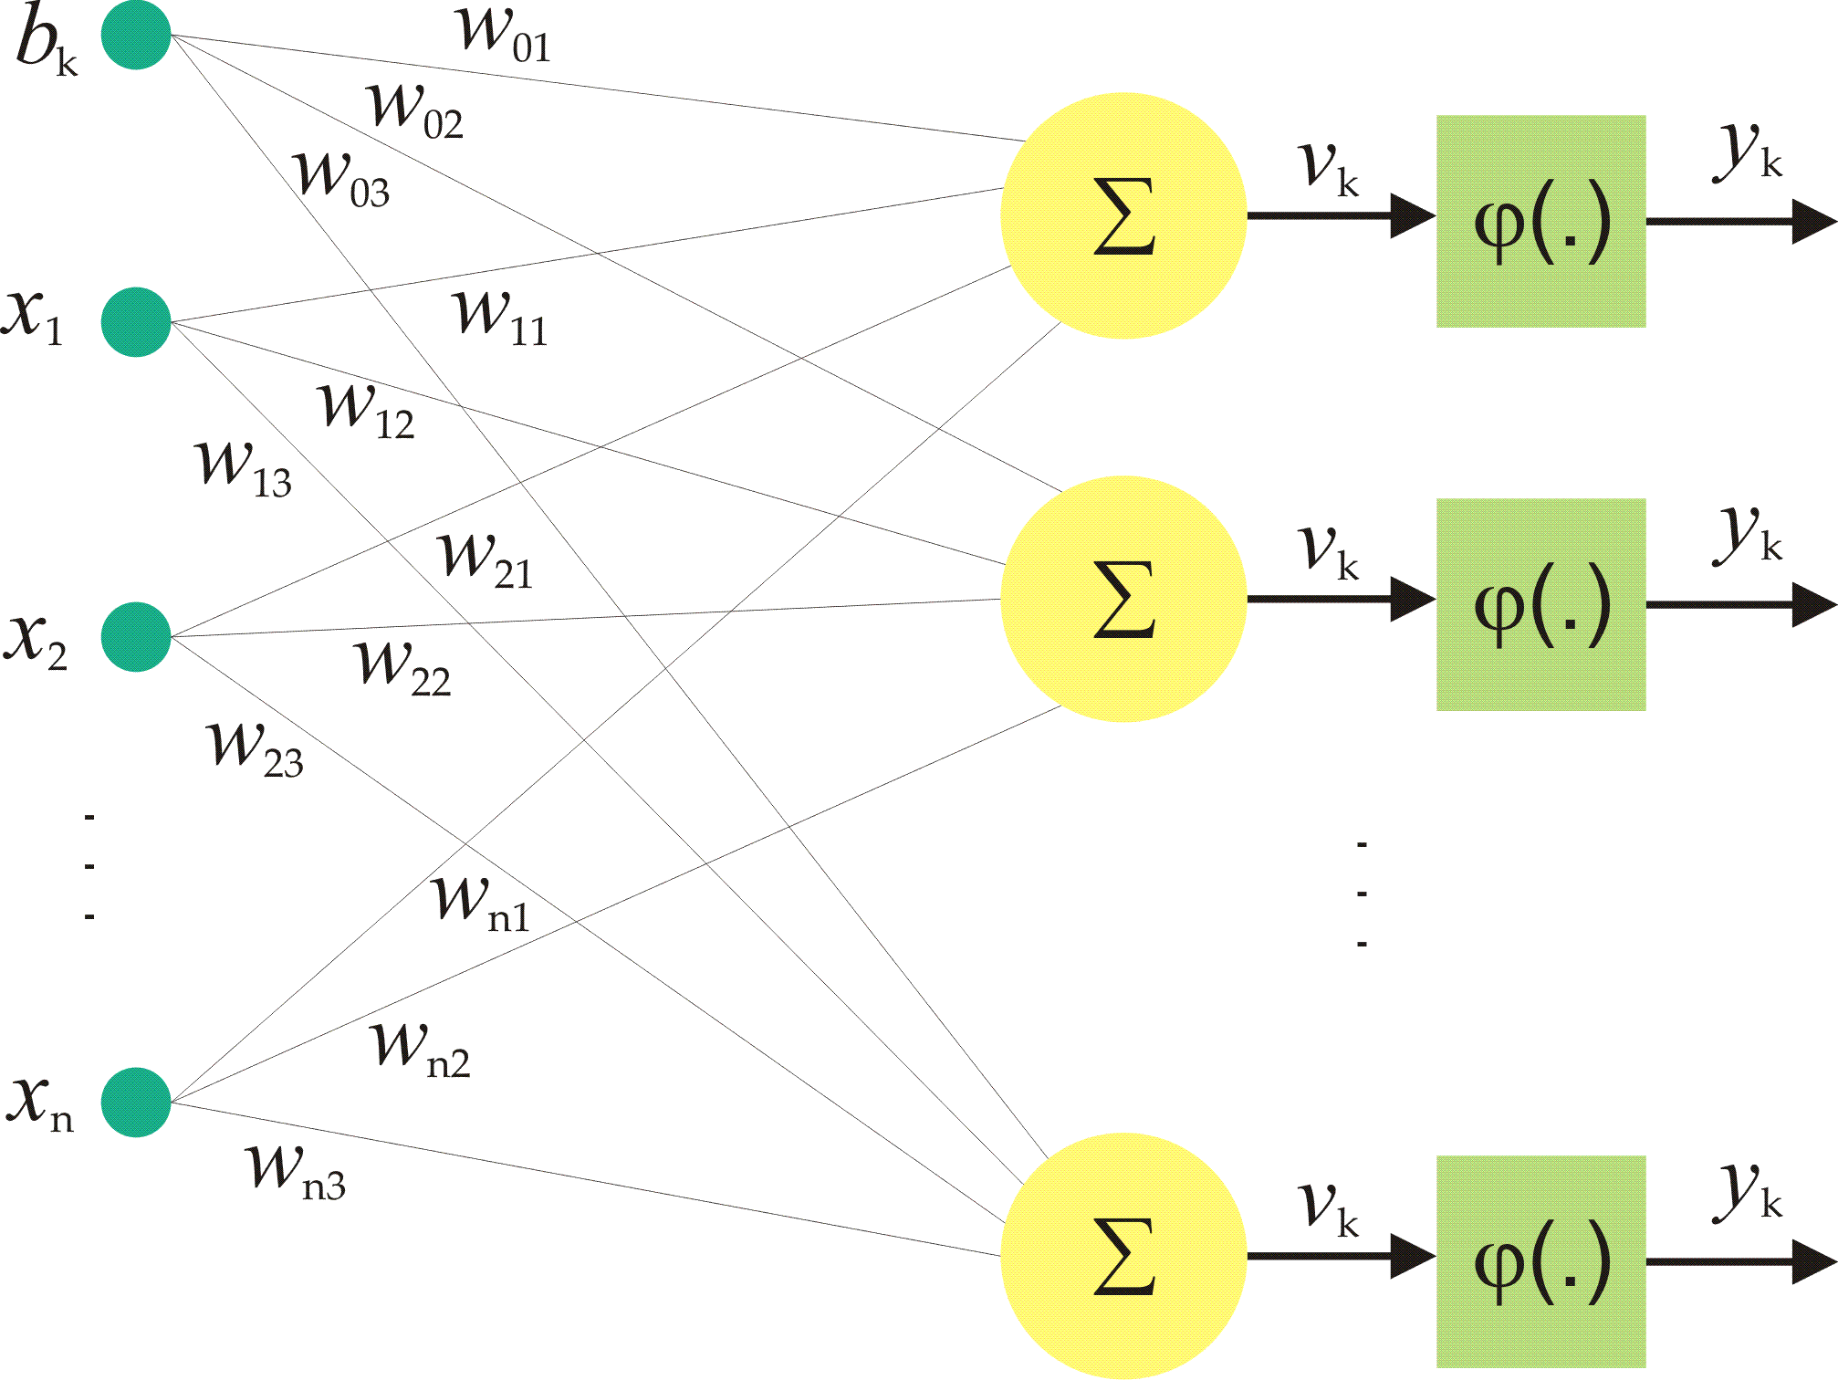
Perceptron
Considerações Iniciais
.: Perceptron
Redes Neurais Artificiais
André M. Santana
UFPI - DIE

Slide 9
Perceptron de uma Camada
Arquitetura de RNA mais simples
Classificação de padrões linearmente separáveis
Utiliza o modelo de McCulloch e Pitts com uma função de ativação do tipo sinal
Capaz de mapear uma função do domínio de n variáveis para {0,1} ou {-1,1}
Adequado para classificar padrões ou gerar funções lógicas: AND, OR, NOT, MAJ
Não gera o XOR

Slide 10
Adaline Madaline
.: Adaline e Madaline
Windrow e Hoff desenvolveram praticamente na mesma epoca um modelo neural linear que batizaram de ADALINE (ADAptative LINear Element) e mas tarde a sua generalização multidimensional MADALINE (Multiple Adaline);
- Algoritmo de aprendizado LMS (Least-Mean-Square) também conhecido como regra do delta ou regra do gradiente;
- Foi apresentado no contexo de processamento de sinais;
- A proposta de Widrow foi de obter o ponto de mínimo de uma função estocástica, no caso quadrado do erro através do método do gradiente da descida mais ingrime.
- O algoritmo resultante é denominado de LMS (Least Mean Square)
- O processo de treinamento (ajuste dos parâmetros sinápticos) é um processo de iteração local utilizando um exemplo do conjunto de treinamento por vez.
- O LMS é base do algoritmo desenvolvido mais tarde denominado Backpropagation
Redes Neurais Artificiais
André M. Santana
UFPI - DIE

Slide 11

Adaline Madaline
Algoritmo de Aprendizagem
.: Matemática Derivativa do LMS
Redes Neurais Artificiais
André M. Santana
UFPI - DIE

Slide 12
Perceptron de uma camada (Single-layer Perceptron - SLP)
w_{k0} = θ_{k} (Limiar de ativação)
Entrada fixa
x
=
−
1
w_{k0}
0
x
w_{k1}
Função de
1
ativação
Sinais de
x
w_{k2}
Σ
v
k
Saída
2
ϕ
(
⋅
)
y
entrada
k
Combinação
x
w_{kp}
linear
p
Pesos
sinópticos

Slide 13
Perceptron de uma camada (Single-layer Perceptron - SLP)
Vetor de pesos do SLP
Vetor de entradas do SLP

Slide 14
Perceptron de uma camada (Single-layer Perceptron - SLP)
Utiliza o Algoritmo LMS (least-mean-square) como algoritmo de treinamento

Slide 15
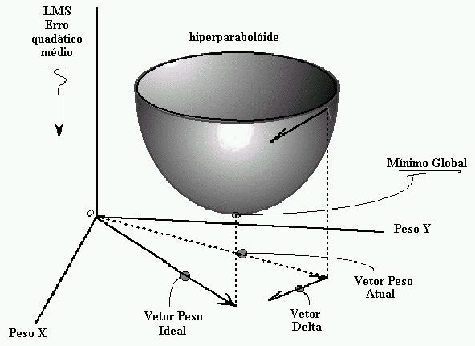
Adaline Madaline
Algoritmo de Aprendizagem
.: Algoritmo LMS
Redes Neurais Artificiais
André M. Santana
UFPI - DIE

Slide 16
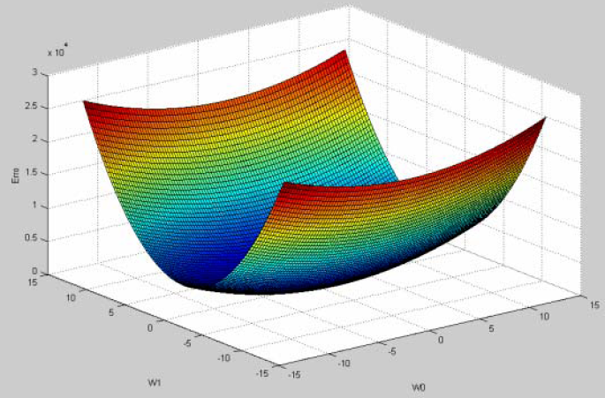
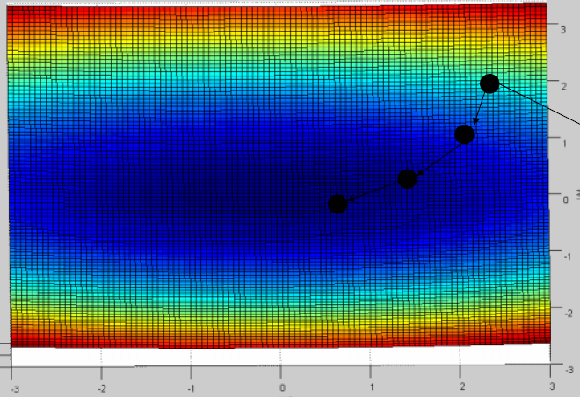
Adaline Madaline
Algoritmo de Aprendizagem
.: Algoritmo LMS
Redes Neurais Artificiais
André M. Santana
UFPI - DIE

Slide 17
Adaline Madaline
Algoritmo de Aprendizagem
.: Prova de Convergência do LMS
Redes Neurais Artificiais
André M. Santana
UFPI - DIE

Slide 18
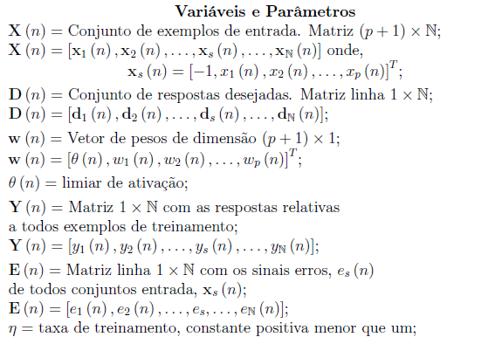
Algoritmo de Treinamento

Slide 19
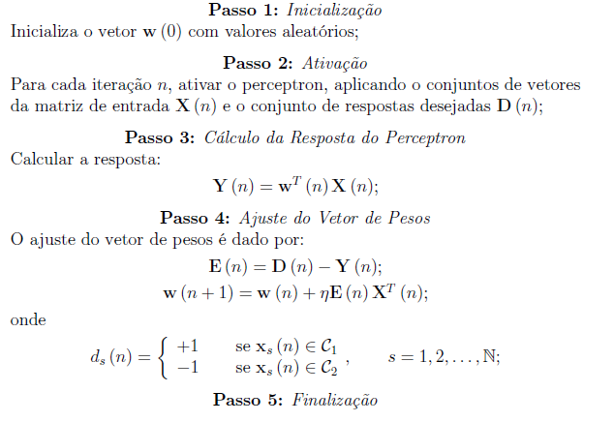
Algoritmo
Cálculo do erro

Slide 20
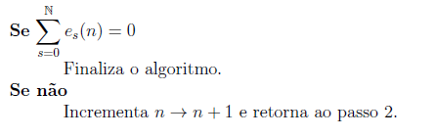
Algoritmo
Ajusto o vetor de pesos
Retorna ao passo 2

Slide 21
LMS – ADALINE - MADELINE
Capaz de aproximar linearmente funções múltiplas variáveis do
Torna a estrutura do perceptron capaz de classificar padrões assim como aproximar linearmente funções;
Abre um leque de aplicações

Slide 22
Aplicações LMS
Algumas aplicações
Classificação de padrões linearmente separáveis
Filtros adaptativos
Identificação de sistemas
Equalização adaptativa de sinais
Antenas adaptativas
Predição linear
Controle adaptativo
...

Slide 23
Bibliografia
Haykin, S. Neural Networks: A Comprehensive Foundation. Prentice-Hall, Inc., Upper Saddle River, NJ, USA, 2007.

